Slide 1
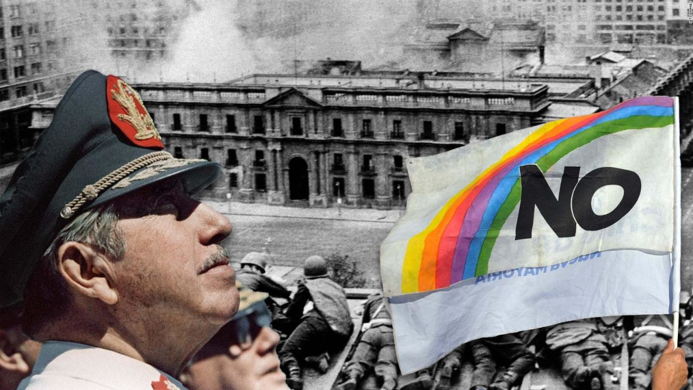
La literatura de los hijos
Alejandro Zambra, Nona Fernández y Juan Pablo Sutherland

Slide 2
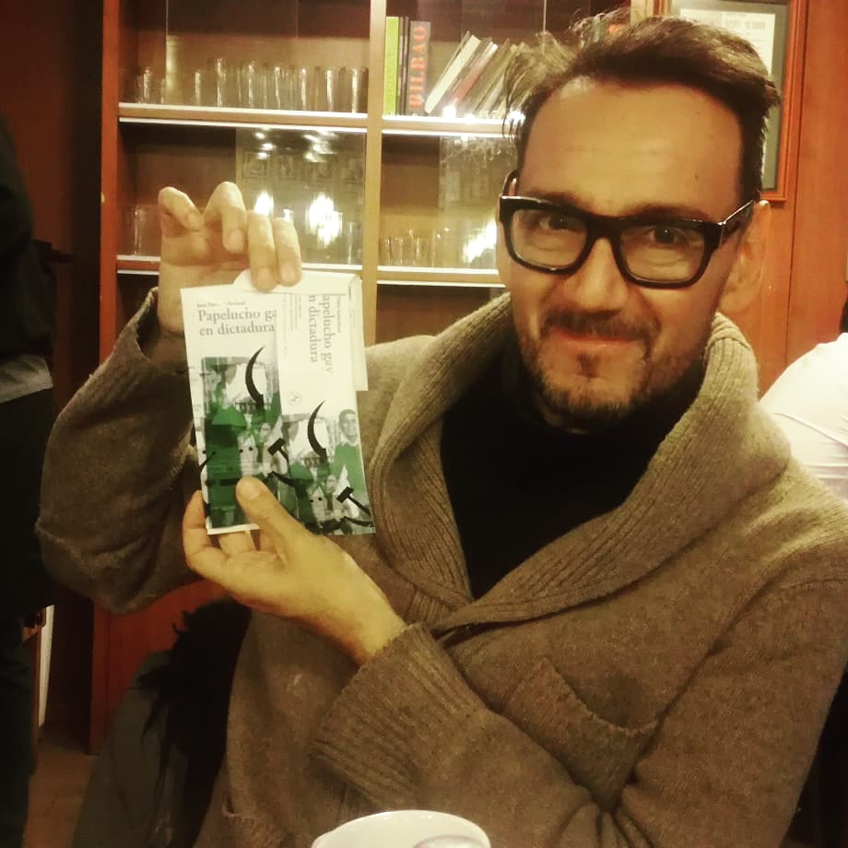
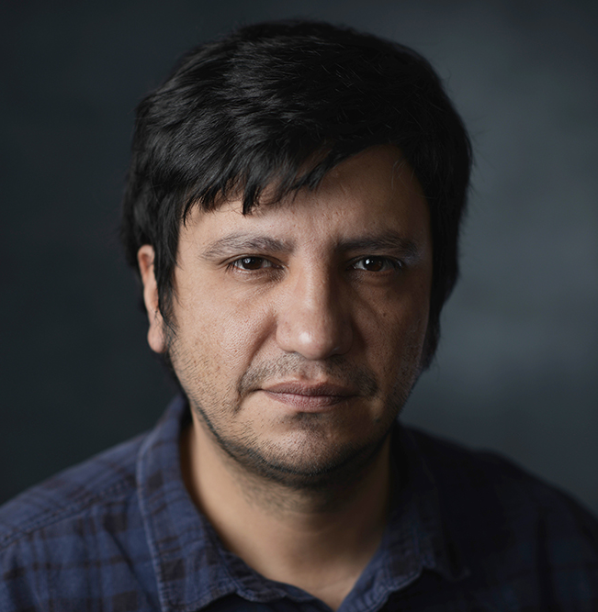
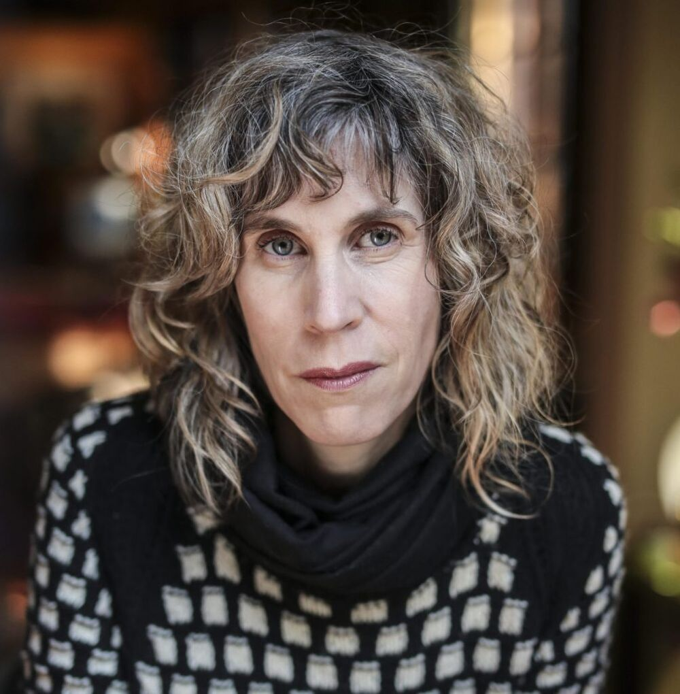

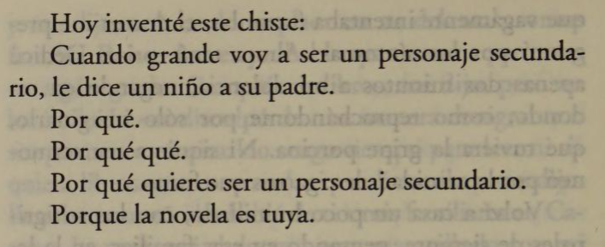
La literatura de los hijos
Formas de volver a casa (2011) – Alejandro Zambra
Space invaders (2013) – Nona Fernández
Papelucho gay en dictadura (2019)– Juan Pablo Sutherland

Slide 3
La literatura de los hijos, también conocida como literatura de los hijos de la dictadura,[​narrativa de los hijos]​y literatura posmemoria chilena engloba aquellas novelas chilenas "que han incursionado en una mirada infantil o adolescente sobre la historia reciente con sus respectivas represiones, desapariciones y terror.
Para la crítica chilena Lorena Amaro, los autores de este tipo de textos vivieron su infancia "bajo la violencia y crueldad de la dictadura pinochetista y haberse mantenido, como niños que eran, ajenos a los giros políticos"

Slide 4
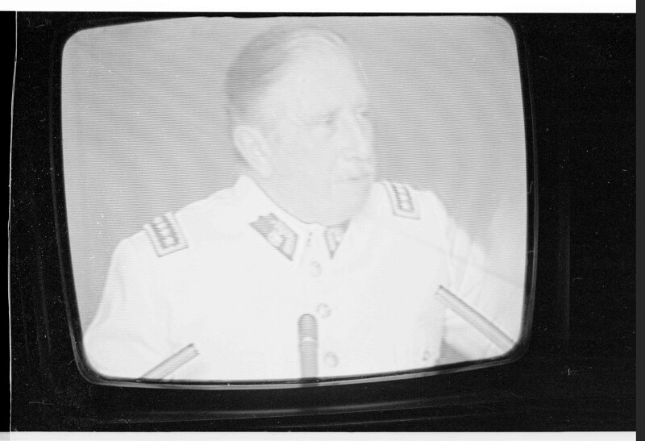
POSMEMORIA
Concepto que se refiere a la transmisión y reelaboración de experiencias traumáticas por parte de los padres-protagonistas a las generaciones posteriores (o actores secundarios, según Zambra), es decir, a quienes vivieron los hechos de manera indirecta. Esta idea, inicialmente desarrollada por Yael Danieli (1998) en su estudio sobre los hijos de sobrevivientes del Holocausto, ha sido adaptada en Latinoamérica para comprender cómo las nuevas generaciones han asimilado y procesado el legado traumático de las dictaduras (Basile y González, 2022).

Slide 5
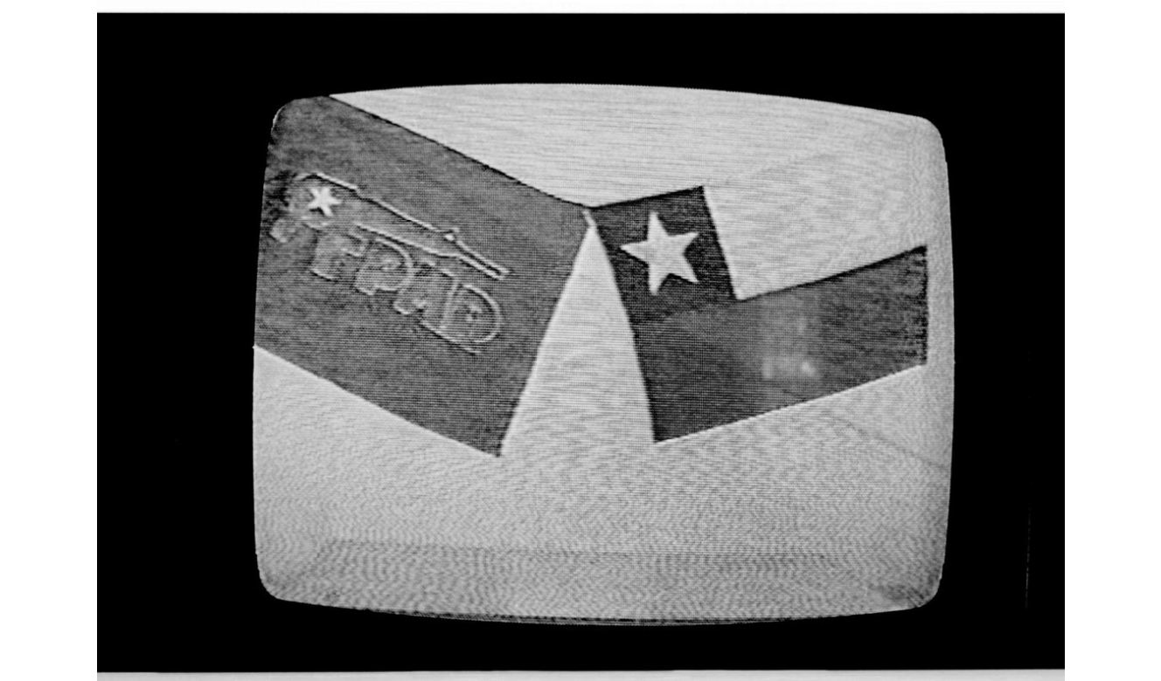
AUTOFICCIÓN
Manuel Alberca, en su libro El pacto ambiguo: De la novela autobiográfica a la autoficción (2007), desarrolla el concepto de "pacto ambiguo", el cual revisa la noción de "pacto autobiográfico" propuesta por Philippe Lejeune en El pacto autobiográfico (1975). Mientras, para Lejeune, la autobiografía se basa en un acuerdo entre autor y lector, sustentado en la identidad entre autor, narrador y protagonista, Alberca argumenta que la autoficción rompe esta equivalencia, creando un espacio narrativo donde las líneas entre realidad y ficción se difuminan, lo que da lugar a una relación más compleja y ambigua con la verdad.

Slide 6
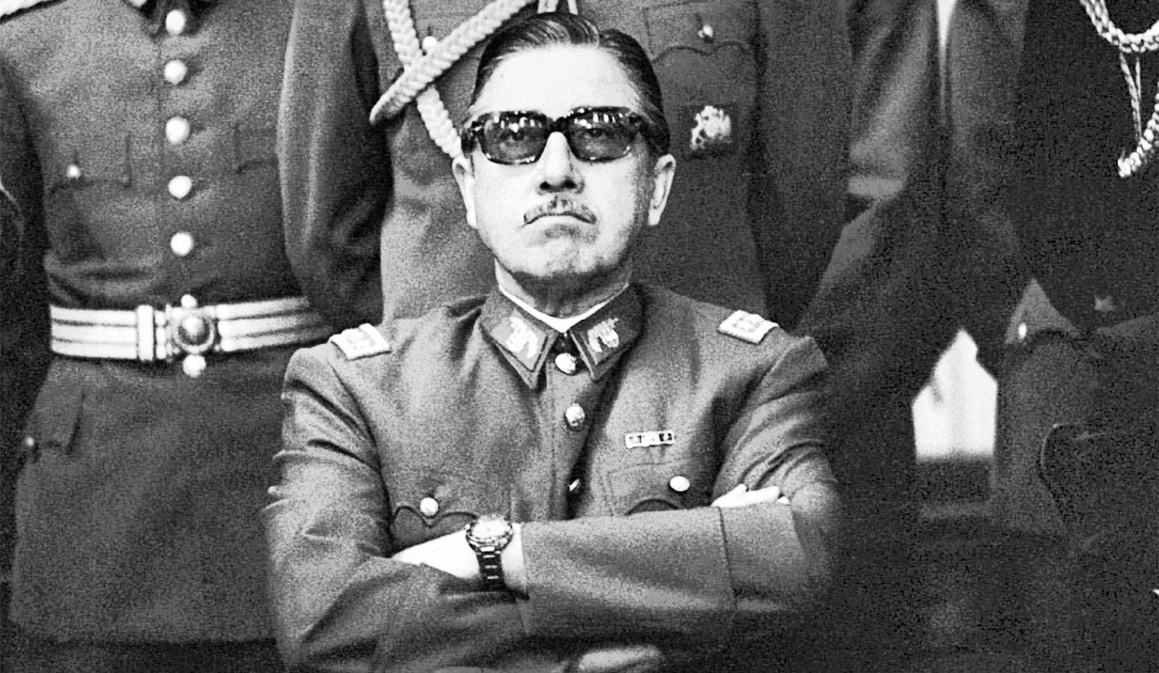
Autoficción y literatura de los hijos
La autoficción se torna especialmente útil cuando los recuerdos no son suficientes o están distorsionados por el paso del tiempo o por el trauma colectivo. Como menciona Lorena Amaro en su libro La pose autobiográfica, la autoficción "radica en la ambigua relación que tienden entre ficción y verdad histórica." Este enfoque es clave en lo que diversos críticos y novelistas nacionales han llamado la “literatura de los hijos”, donde la memoria heredada se entrelaza con la imaginación, creando una narrativa que resiste la interpretación estrictamente histórica u oficial.
En el contexto de la literatura chilena contemporánea, autores como Alejandro Zambra y Nona Fernández han sido fundamentales en explorar esta ambigüedad. La obra de Zambra, por ejemplo, a menudo es clasificada dentro de esta "literatura de los hijos", ya que sus personajes viven bajo la sombra de una dictadura que no experimentaron de primera mano, pero cuyas secuelas determinan su identidad. Según Amaro (2018, p. 305) la autoficción y la literatura de los hijos se caracterizan por "la deliberada pérdida de la inocencia" y "la exploración del recuerdo", lo que permite a los autores examinar los traumas heredados desde una perspectiva única y personal.

Slide 7

"Los de mi generación vivimos la democracia y la adolescencia al mismo tiempo. Nos dimos cuenta de que solo la segunda era totalmente cierta [...]; en los 90 tuvimos una sensación de orfandad muy grande. Se daban los problemas por archivados, pero advertimos que no lo estaban. Para explicar cualquier cosa en Chile tienes que ir a la dictadura. Es muy difícil no hablar de ella"
Alejandro Zambra

Slide 8
[…] el niño de Formas de volver a casa cree no tener recuerdos de infancia, pero se da cuenta de que sí los tiene y los rescata. La memoria aquí no es traumática: se trata del relato de quien no tiene vínculos aparentes con lo político, un niño que creció acompañado de su familia, pero sabiendo, de algún modo, que algo fallaba a su alrededor, una falla que se fue haciendo visible en la medida que se hizo adulto
Lorena Amaro

Slide 9
“¿Y tú eres comunista?
Yo soy un niño, le dije.
Pero si tu papá fuera comunista, tal vez tú también lo serías.
No lo creo, porque mi abuelo es comunista y mi papá no
¿Y qué es tu papá?
Mi papá no es nada, respondí con seguridad”

Slide 10
“En cuanto a Pinochet, para mí era un personaje de la televisión que conducía un programa sin horario fijo, y lo odiaba por eso, por las aburridas cadenas nacionales que interrumpían la programación en las mejores partes. Tiempo después lo odié por hijo de puta, por asesino, pero entonces lo odiaba solamente por esos intempestivos shows que mi papá miraba sin decir palabra, sin regalar más gestos que una piteada más intensa al cigarro que llevaba siempre cosido a la boca.”

Slide 11
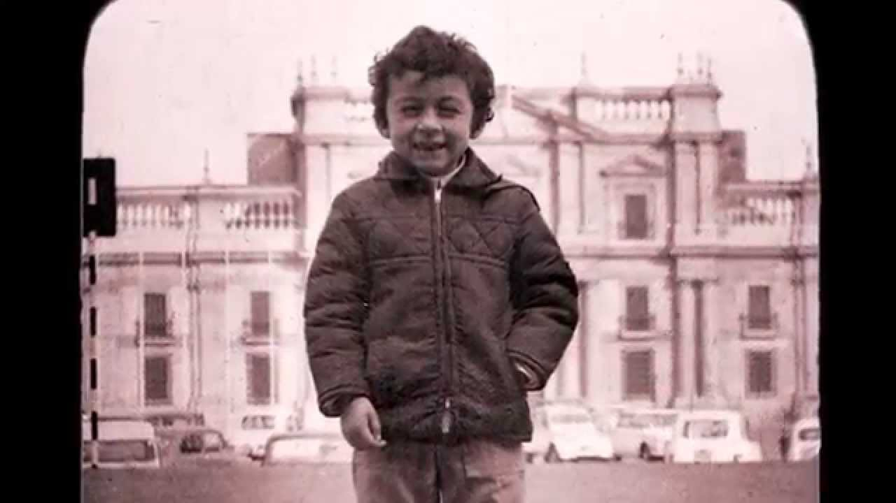
Actores secundarios
“Al entrar a la casa Eme vio que los amigos de su padre lloraban y que su madre, clavada en el sillón, miraba hacia un lugar indefinido. Escuchaban las noticias en la radio. Hablaban de un allanamiento. hablaban de muertes, de más muertos. Muchas veces pasó eso, me dijo Eme esa vez, hace cinco años. Los niños entendíamos, súbitamente, que no éramos tan importantes. Que había cosas insondables y serias que no podíamos saber ni comprender.”
“Mientras los adultos mataban o eran muertos, nosotros hacíamos dibujos en un rincón. Mientras el país se caía a pedazos nosotros aprendíamos a hablar, a caminar, a doblar las servilletas en forma de aviones. Mientras la novela sucedía, nosotros jugamos a escondernos, a desaparecer.”

Slide 12
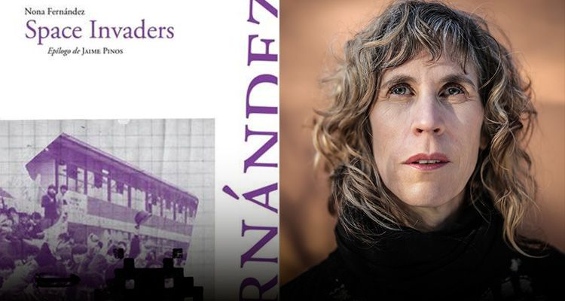
En este relato, se nos presenta un grupo de cinco compañeros de colegio que crecen en medio del régimen militar. La historia se centra en Estrella González, una niña de diez años que disfruta escribir cartas a sus amigas. Sin embargo, un día desaparece repentinamente, y nadie vuelve a verla. A partir de ese momento, sus compañeros comienzan a cuestionar su relación con Estrella: releen sus cartas, la sueñan, recuerdan su voz y se preguntan qué le habrá ocurrido. La narración se desarrolla desde una perspectiva futura, cuando los compañeros, ya adultos, intentan evocar a Estrella mientras entretejen sus memorias de infancia y adolescencia en un intento de comprender el pasado.

Slide 13
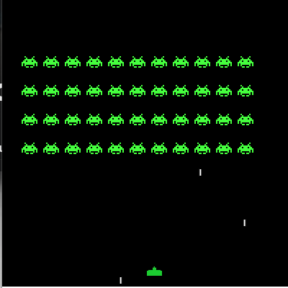
La novela recoge cartas que Estrella enviaba a sus compañeros
“Me da pena irme así, sin despedirme de nadie, pero no tengo opción, mi papá ha tenido algunas complicaciones en su trabajo y por seguridad debemos hacer un traslado. Fíjate que ni siquiera te puedo decir a donde. La verdad es que tampoco me lo han dicho a mí. Solo sé que voy a ir a un colegio alemán.”
Paralelamente, se nos cuenta cómo este grupo de niños comienza a involucrarse en política
“Abrimos nuestros bolsos y desparramamos los panfletos en el frontis del liceo para que todo el mundo los mire a la salida. Padres, apoderados transportistas, profesores, vecinos, niños chicos y grandes, podrían leerlos del suelo, tomarlos y llevarse la información a sus casas. Marcha del hambre.”

Slide 14
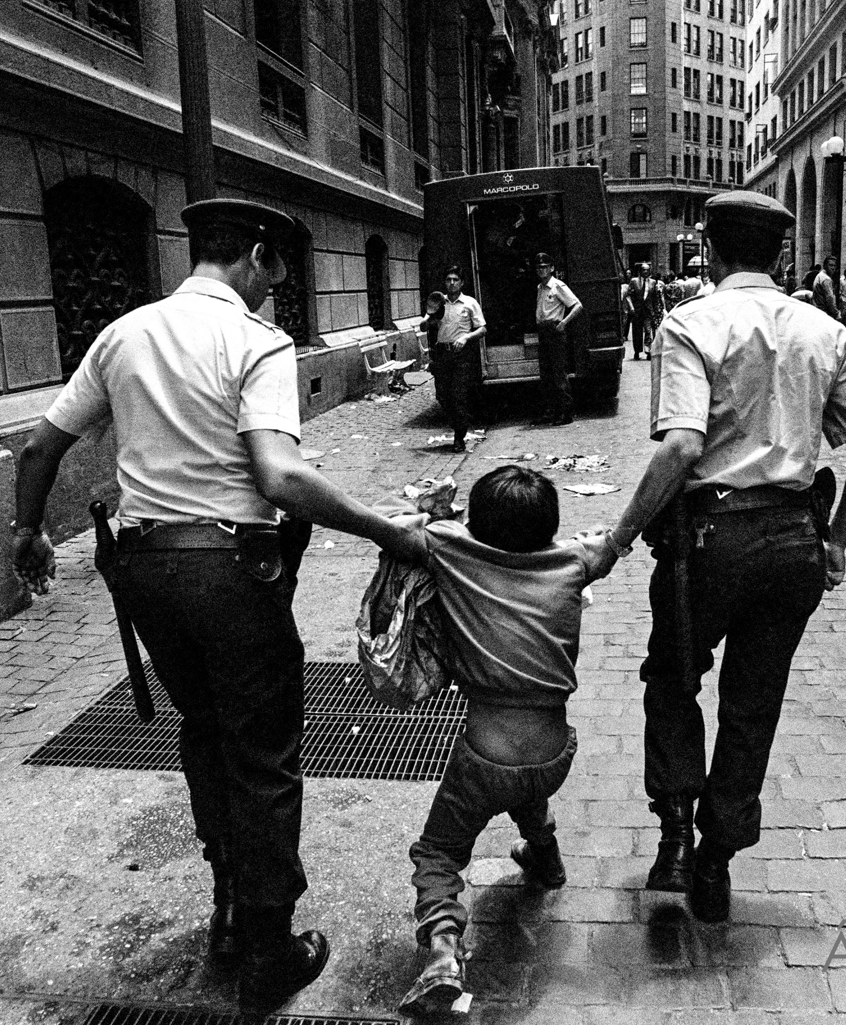
“Vamos en dirección a la puerta de salida. Llevamos panfletos, un lote grande que me dejó las manos pintadas de azul poque la tinta con la que están impresos mancha. Debemos tirarlos en el frontis del liceo sin que nadie nos vea. No sé bien lo que dicen, parece que hablan de una marcha, son la citación a una gran marcha contra Pinochet algo nunca visto, algo nunca hecho, algo muy importante porque mi hermano grande me pidió que hiciera esto y cuando lo hizo dijo que era una misión únicamente para valientes y yo soy un hombre valiente, así es que puedo hacer esto y más”

Slide 15

“Que parece que Zúñiga y Riquelme hicieron algo malo. Que parece que los pillaron en algo terrible, que por eso los suspendieron un par de días, que por eso no han venido, dice Maldonado. Que Zúñiga anda metido en política, que por eso le pasa lo que le pasa, responde Acosta. Que qué es que este metido en política, pregunta Donoso. que no puede ser que ande metido en política porque es muy chico, dice Maldonado. Que, si puede ser porque sus papás son dirigentes y su hermano militante, responde Fuenzalida. Que qué es ser militante. Que es ser dirigente, pregunta Donoso. Que todos en los cursos más grandes son dirigentes o militantes”

Slide 16
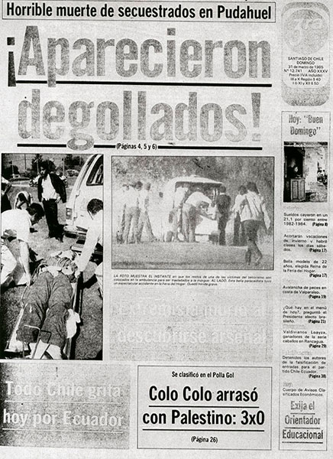
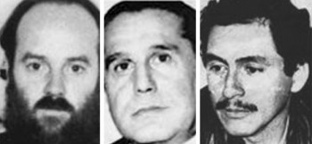
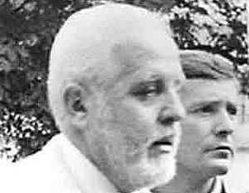
José Manuel Parada, Santiago Nattino y Manuel Guerrero
Guillermo González Betancourt

Slide 17

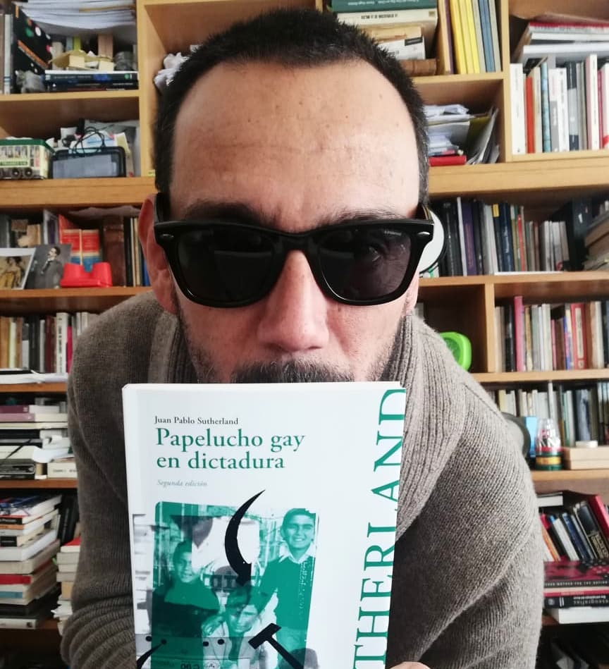
Papelucho gay en dictadura
Juan Pablo Sutherland

Slide 18
“Papelucho soy yo en algún sentido, pero no soy totalmente yo, porque el personaje tiene que ser atractivo, el escritor podría ser aburrido, pero el personaje no”
“Siempre me imaginé como un Papelucho raro, Papelucho elefante, Papelucho monstruoso, Papelucho marica, palabra que nunca quise decir, pero que los otros solían decir de mí.”
“Me dicen niño elefante y no recuerdo el golpe militar. Mis padres nunca quisieron hablar de ese día, todo fue como si hubiesen censurado la película más importante de sus vidas.”

Slide 19

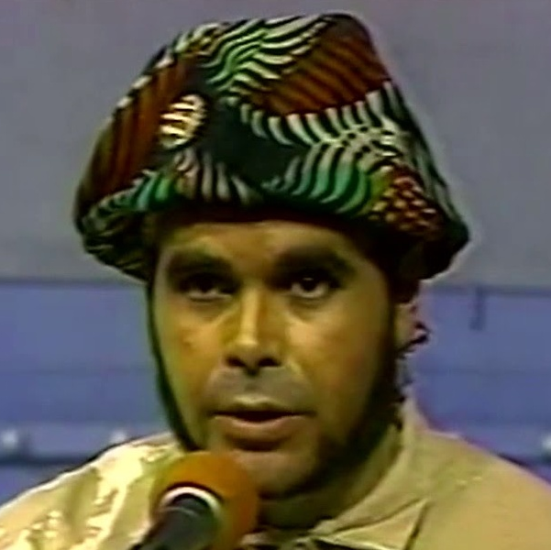
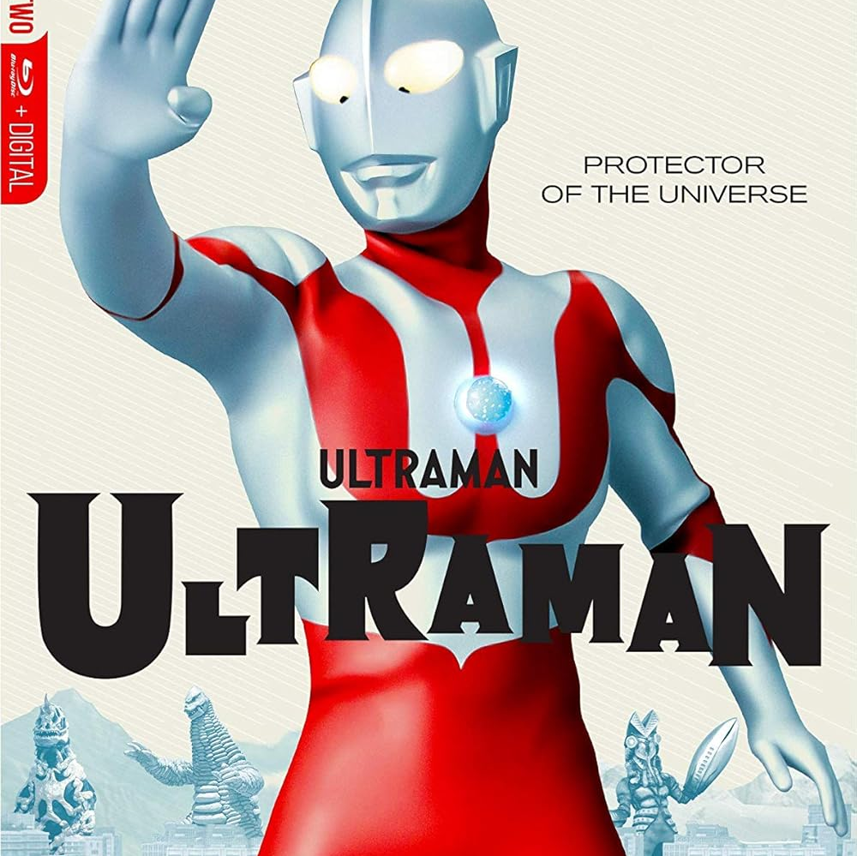
“De los años 70, no sé mucho, solo que hubo un golpe de Estado, que Allende murió y mucha gente cayó detenida, desapareció y a otros los patearon de Chile.”
“Durante los 80 fui un niño extraño, ido, autista, que vivía entre lo real y la ficción que creaba para protegerme. Imaginaba el fantasma de un poeta suicida con el que hablaba todos los días.”

Slide 20
